Slide 1
Chapter 3
Good Practices for Requirements Engineering
Instructor: Zhang yi
  Email: SR_homework@163.com

Slide 2


Good Practices for Requirements Engineering
7 types ：（45 methods )
1) Knowledge
2) Requirements Elicitation
3) Requirements Analysis
4) Requirements Specification
5) Requirements Validation
6) Requirements Management
7) Project Management

Slide 3
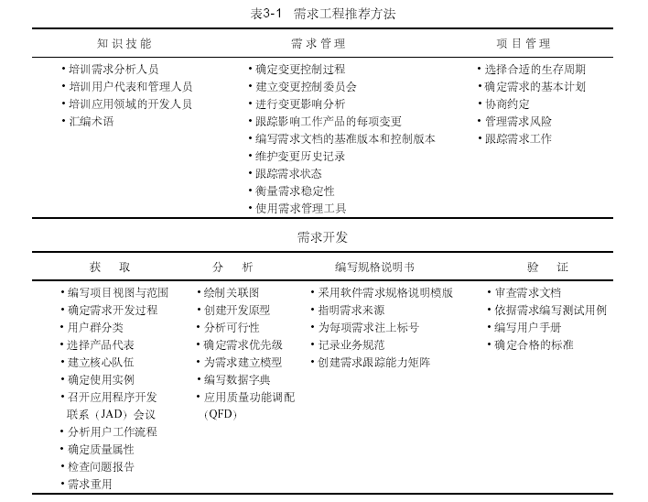
Knowledge
Project Management
Requirements Management
Requirements Specification
Requirements Validation
Requirements Elicitation
Requirements Analysis

Slide 4
3.1 Knowledge
• 培训需求分析人员
• 培训用户代表和管理人员
• 对开发人员进行应用领域的培训
• 创建项目术语表
—— 第4章、第10章

Slide 5
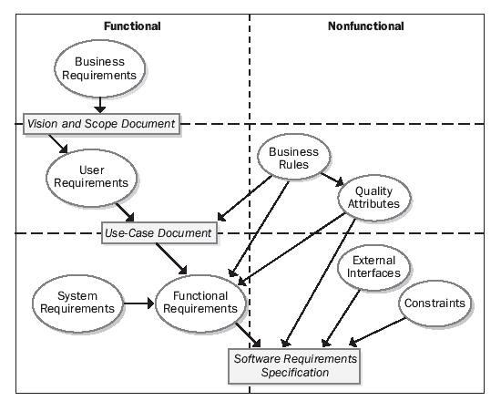
3.2 Requirements Elicitation

Slide 6
Requirements Elicitation
编写项目视图与范围
确定需求开发过程
用户群分类
选择产品代表
建立典型的用户核心队伍
让用户代表确定使用实例

Slide 7
7) 召开应用程序开发联系会议
8) 分析用户工作流程
9) 确定质量属性和其它非功能需求
10) 检查问题报告，完善需求
11) 跨项目重用需求
—— 第3章、第5章、第6章、第7章、第8章

Slide 8
3.3 Requirements Analysis
绘制关联图
创建用户接口原型
分析需求可行性
确定需求优先级
为需求建立模型
编写数据字典
使用质量功能调配（QFD）
——第5章、第10章、第11章、第13章、第14章、第17章

Slide 9
3.4 Requirements Specification
采用软件需求规格说明模版
指明需求来源
为每项需求注上标号
记录业务规范
创建需求跟踪能力矩阵
——第9章、第10章、第12章

Slide 10
3.5 Requirements Validation
• 审查需求文档
• 编写测试用例，测试需求
• 确定合格的标准
—— 第15章

Slide 11
3.6 Requirements Management
确定变更控制过程
建立变更控制委员会
进行变更影响分析
编写需求文档的基准版本和控制版本
维护变更历史记录

Slide 12
6)跟踪需求状态
7)衡量需求稳定性
8)使用需求管理工具
9)创建需求跟踪矩阵
——第18章、第19章、第20章、第20章

Slide 13
3.7 Project Management
选择合适的生存周期
确定项目的基本计划
发生需求变更时，协商项目约定
编写文档和管理与需求相关的风险
跟踪需求工程所耗的工作量
积累经验
——第17章、第18章、第23章

Slide 14
3.8 Getting Started with New Practices
并非上面所有的条目都是最佳方法，但这些技术是很有效的。
表3 - 2把表3 - 1中的方法按实施的优先顺序和实施难度进行了分组。
先从那些相对容易实施而对项目有很大影响的方法开始。

Slide 15
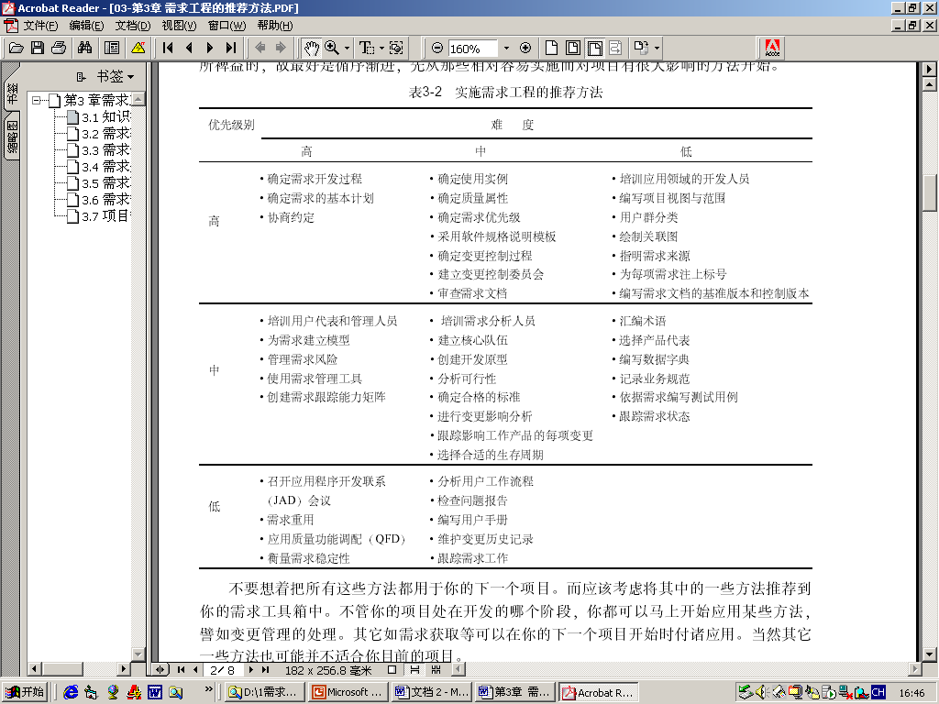
表3-2 实现需求工程的成功方法

Slide 16
3.9 A Requirements Development Process
重新评估
获 取
分 析
编写规约
验 证
证实
重写
更正并减少误差
图3-1 需求开发是一个迭代的过程

Slide 17
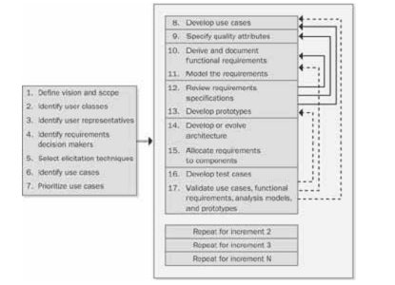
图3-2 推荐的需求开发过程

Slide 18


结束！

